Slide 1












Chào mừng ngày Nhà giáo Việt Nam 20-11
Giáo viên: Phạm Thị Hồng Gấm
Lớp: 5A
Trường Tiểu học Cấp Tiến

Slide 2





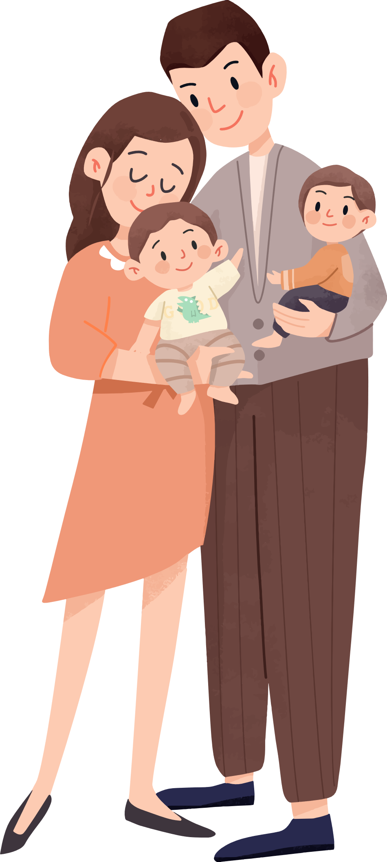

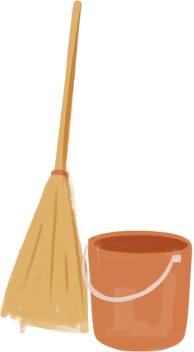

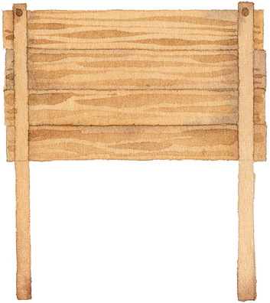

Slide 3


Slide 4




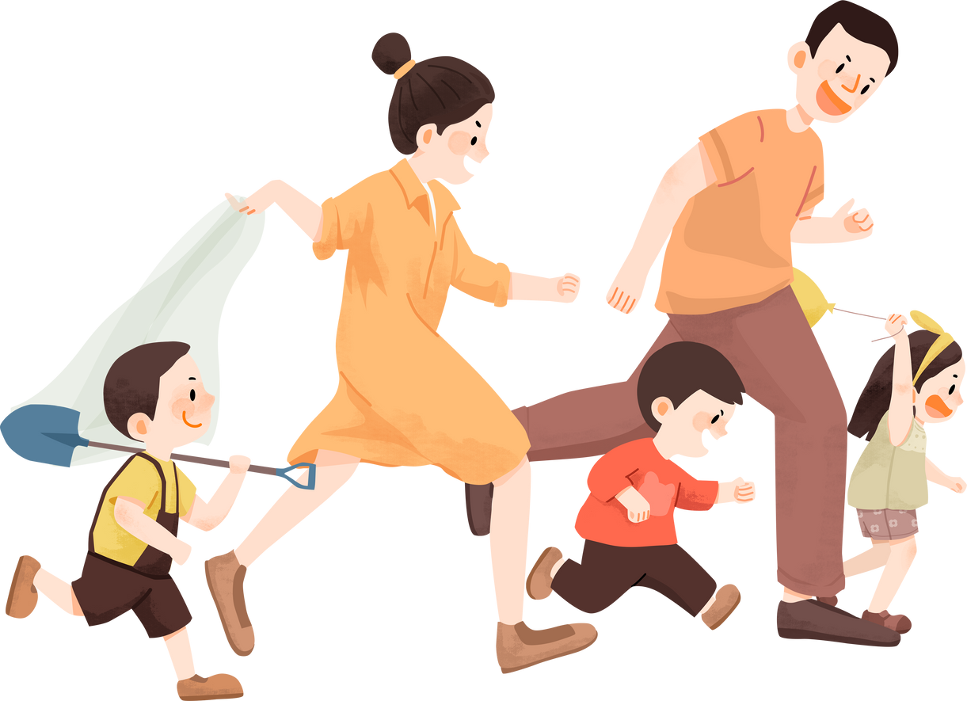




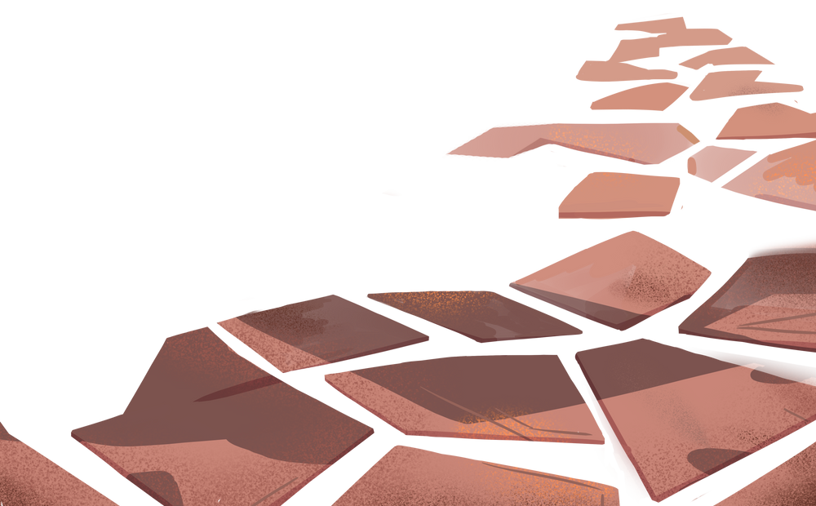
Thứ Hai ngày 17 tháng 11 năm 2025
MĨ THUẬT
GIA ĐÌNH
Chủ đề 3:

Slide 5



YÊU CẦU CẦN ĐẠT
Nhận biết được các nội dung,hình thức, chất liệu,cách sắp xếp các hình ảnh chính-phụ, thể hiện trong SPMT 2D,3D.
HS tiếp tục hoàn thiện sản phẩm.

Slide 6





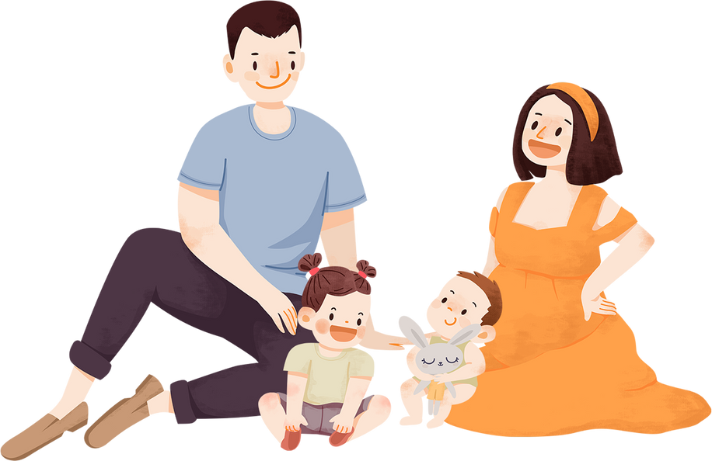

Để vẽ tranh ta cần thực hiện các bước:
Bước 1: Chọn nội dung, hình ảnh ,chất liệu ,hình thức thể hiện
Bước 2: Phân mảng chính-phụ và vẽ phác
Bước 3: Vẽ thêm các chi tiết và hình ảnh phụ.
Bước 4: Vẽ màu và hoàn thiện sản phẩm.

Slide 7

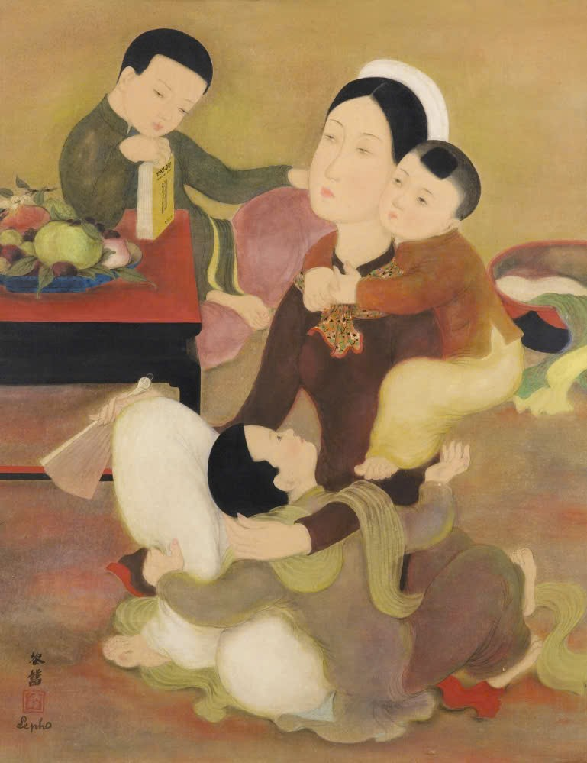
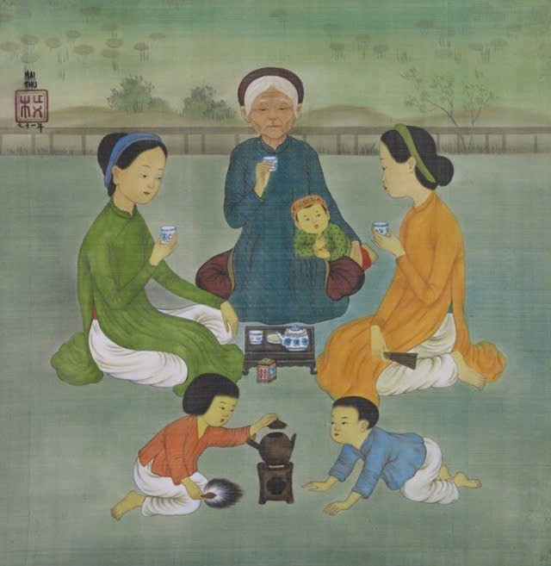
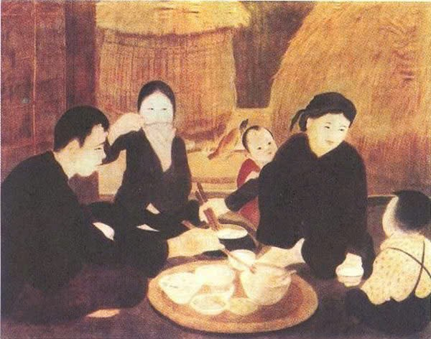

Bữa cơm ngày mùa thắng lợi
Nguyễn Phan Chánh
Gia đình
Lê Phổ
Thưởng trà
Mai Trung Thứ

Slide 8
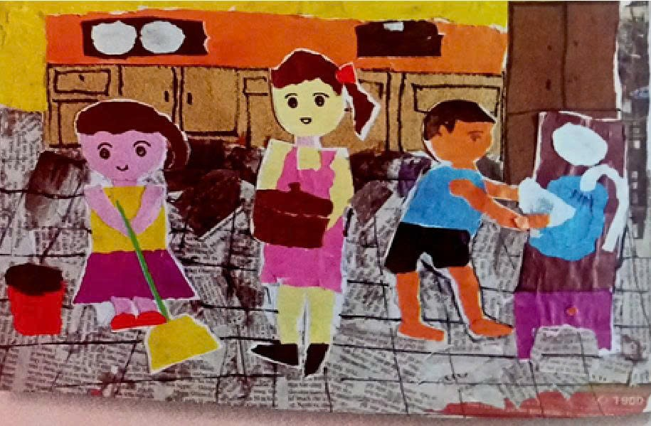
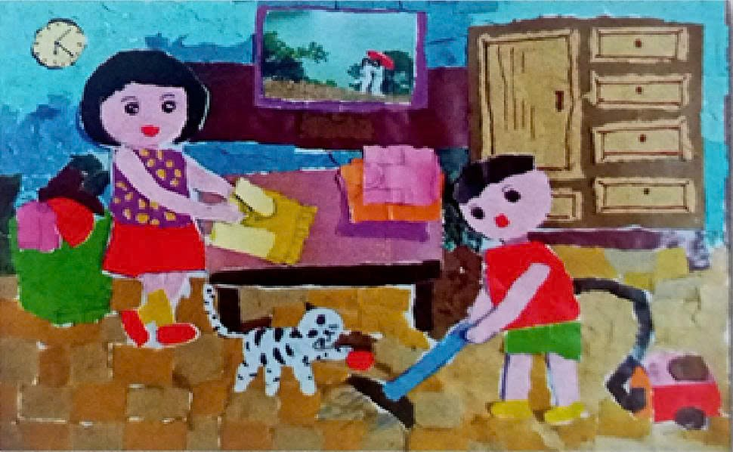
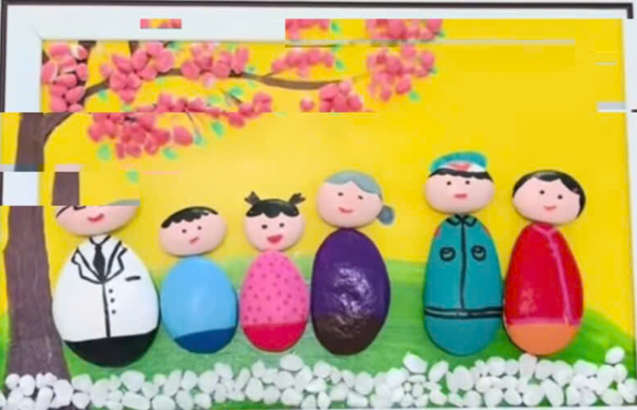
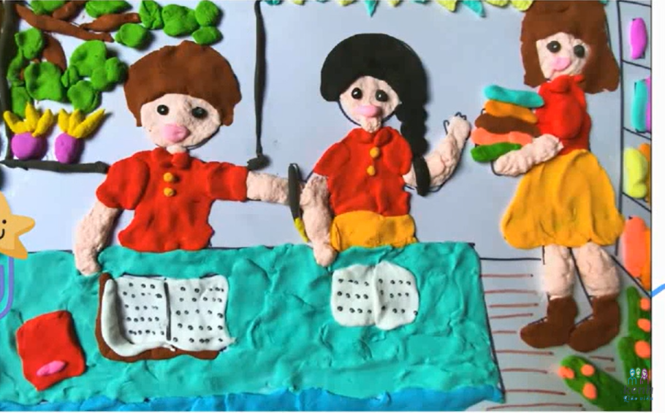

Slide 9
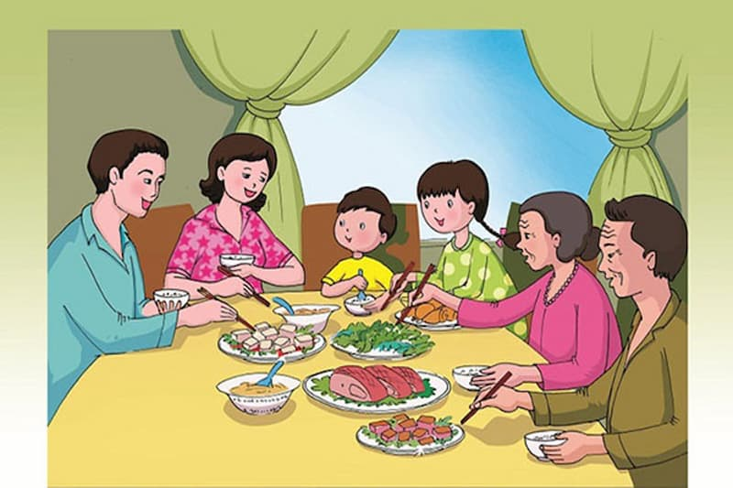
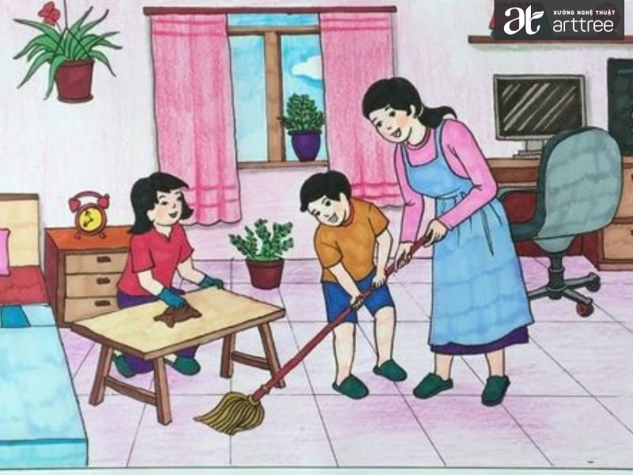
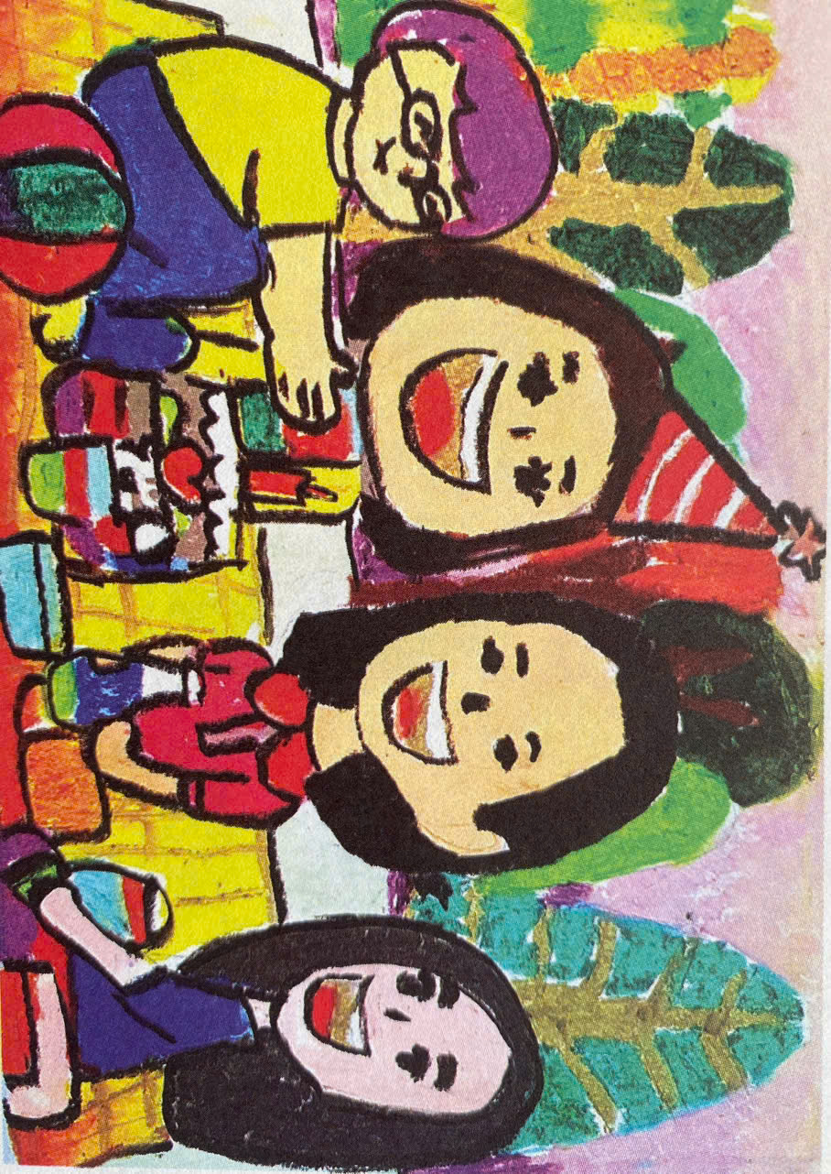

Slide 10






